Slide 1
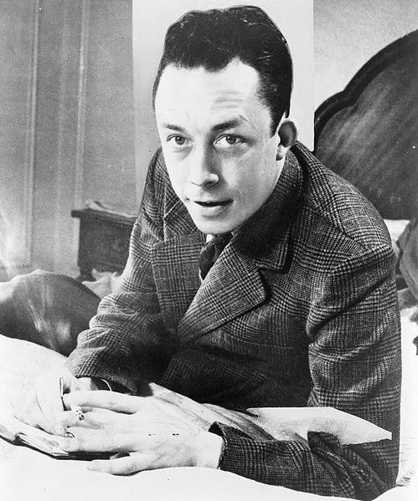
Альбер Камю (7 листопада 1913 – 4 січня 1960)
Факти з життя філософа та романіста

Slide 2
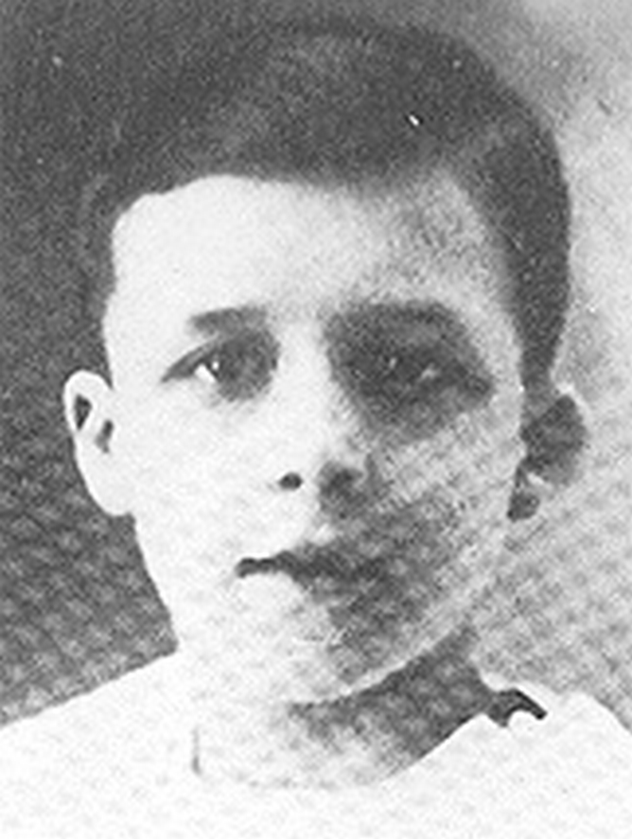
Альбер Камю народився в Алжирі. Його батько був наглядачем у винному підвалі та помер після поранення в битві на Марні під час Першої світової війни. Матір Камю була напівглуха та неграмотна і працювала прибиральницею.

Slide 3
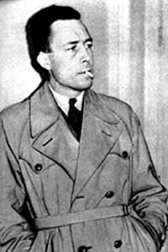
В ліцеї Альбер Камю серйозно займався футболом та грав за юнацьку команду клубу "Racing Universitaire d’Alger" (RUA). Пізніше він казав, що спорт та гра в команді вплинули на формування його ставлення до моралі та обов’язку. Частіш за все він був воротарем під час футбольних матчів. Він казав, що ця позиція була найлегшою через те, що так він менше стирав підошви чобіт, за що його часто сварила бабуся. Одного разу друг Камю запитав його, чому він надав би більшу перевагу – театру чи футболу – Камю сказав, що обрав би футбол без найменших вагань.

Slide 4
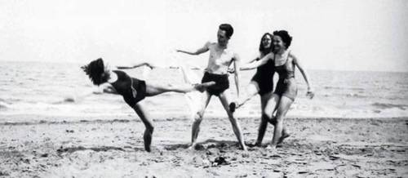
У віці 17 років у Альбера Камю діагностують туберкульоз. Він був змушений призупинити на 2 роки навчання і назавжди припинити заняття спортом, хоча любов до футболу він зберіг на все життя. Він довгі роки страждав від наслідків перенесеної хвороби. Пізніше за станом здоров’я йому було відмовлено в післядипломному навчанні, до армії його також не взяли через перенесену хворобу.

Slide 5
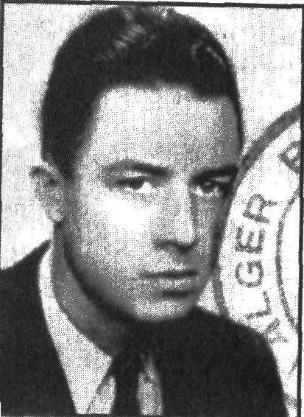
Після навчання Камю працював приватним вчителем, продавцем запчастин та ассистентом в метеорологічному інституті.

Slide 6
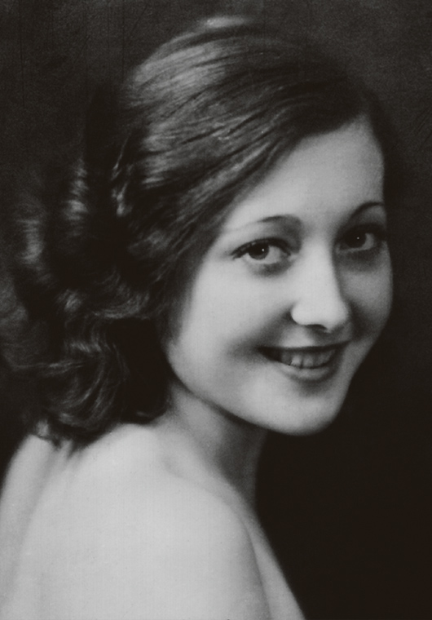
У віці 21 року одружився з дев'ятнадцятирічною і екстравагантною Симоною Ійє. Симона виявилась морфіністкою і за два роки їхній шлюб розпався.

Slide 7
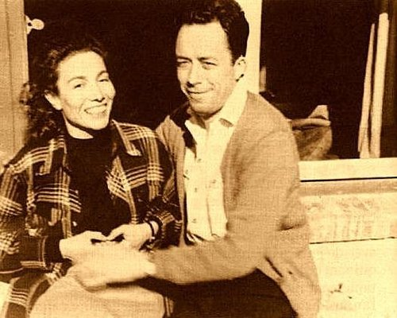
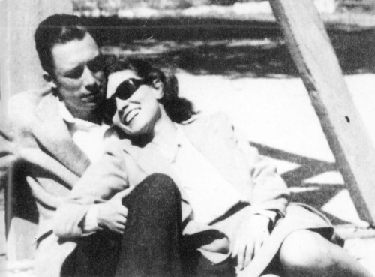
У віці 27 років Камю одружився вдруге – на Франсіні Фор, яка була математиком та піаністкою. Вона народила йому двійнят – хлопчика Жана та дівчинку Катрін.

Slide 8
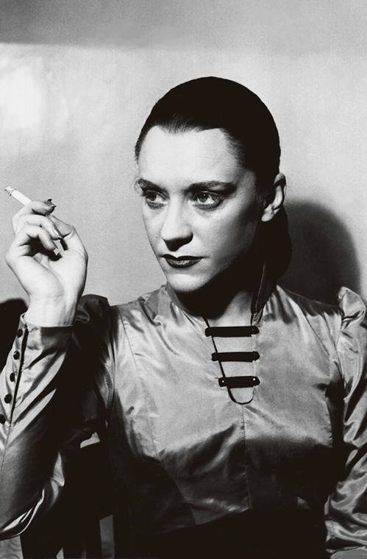
Хоча Камю був одружений, він мав декілька романів "на стороні". Найпримітнішою його коханкою була Марія Казарес. "Я не спокушав, - писав Камю. - Я піддався". Одного разу Камю та Казарес потрапили в облаву. Фрнацузька та німецька поліції перекрили вулицю та почали обшук. У Камю при собі була верстка реакційної газети "Комба", яку він непомітно передав Марії. Чоловіків обшукали, у жінок лише перевірили документи.

Slide 9
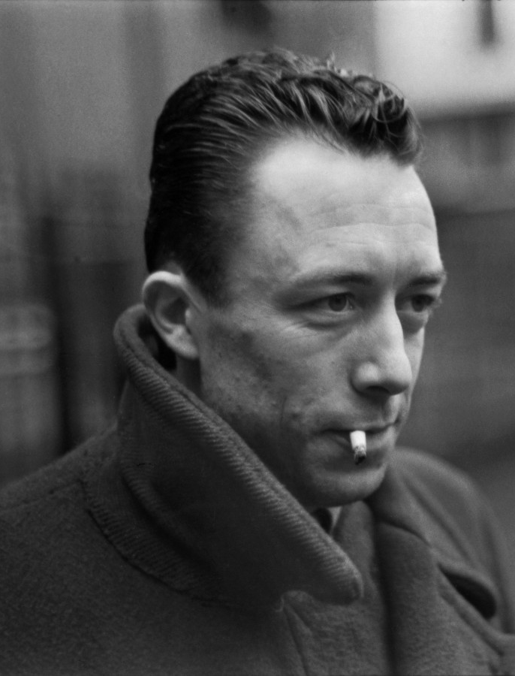
Камю палив впродовж всього життя. Важко знайти фотографії, де він зображений без цигарки. Навіть свого кота він назвав Сігарет ("Cigarette").

Slide 10
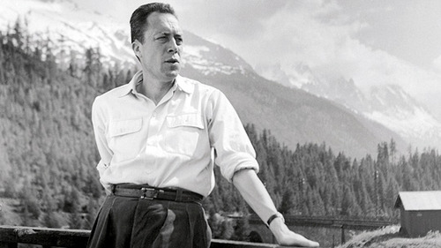
Камю дуже захоплювався театром. В 1936 році він створив самодіяльний "Театр праці" (пізніше – "Театр команди"). Зокрема, він здійснив постановку "Братів Карамазових" за Достоєвським, де сам зіграв Івана Карамазова.

Slide 11
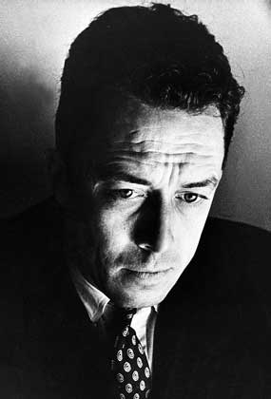
В 1943 році Камю знайомиться з Сартром і бере участь у постановках його п'єс. Наприклад, саме Камю вперше вимовив сартрівську фразу "Пекло – це інші" зі сцени.

Slide 12
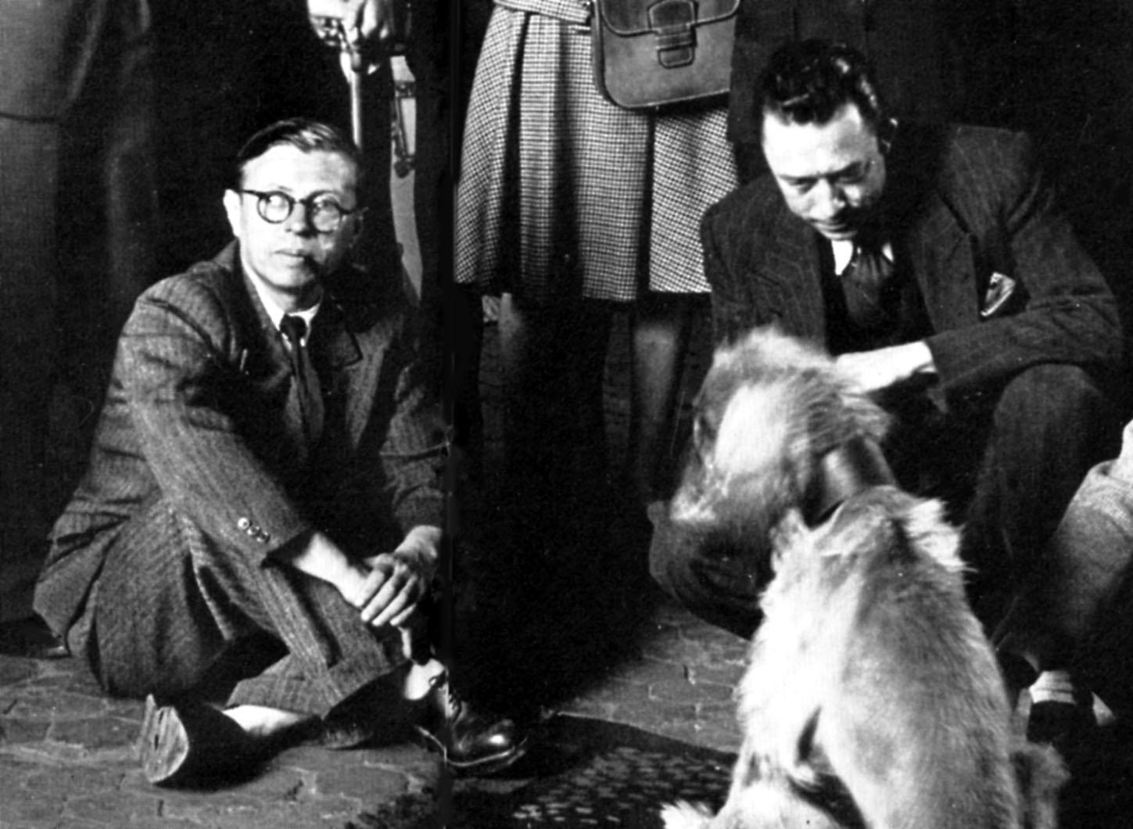
Камю був єдиним французьким журналістом, який у 1945 році з обуренням висловився про вибух атомної бомби в Хіросімі, в той час як для більшості французів вибух означав кінець війни. Сімона де Бовуар та Сартр були також вражені вибухом Хіросіми, проте не висловлювались на цю тему публічно.

Slide 13
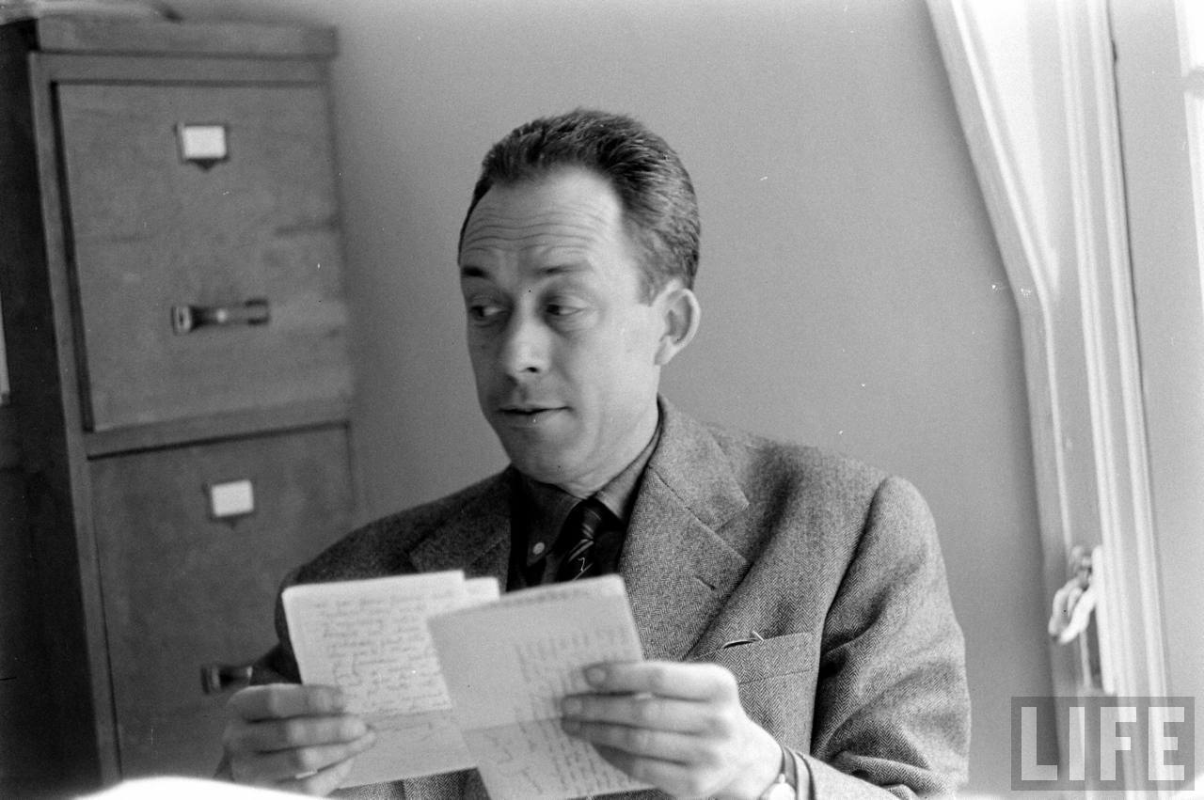
У 1946 році Камю відвідав Сполучені Штати. Перебуваючи в Нью Йорку, він 20 разів відвідував Центральний зоопарк.

Slide 14
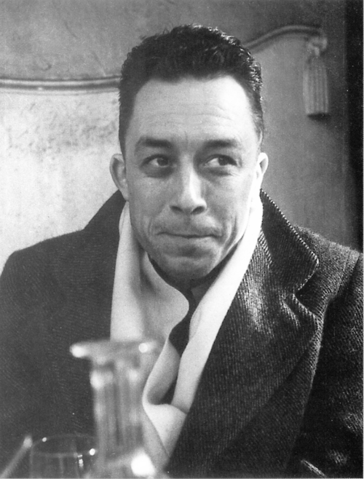
Біограф Камю Олівер Тодд зазначає, що улюбленою стравою Камю, яку він навіть сам і готував, була маісена – кукурудзяна каша.

Slide 15
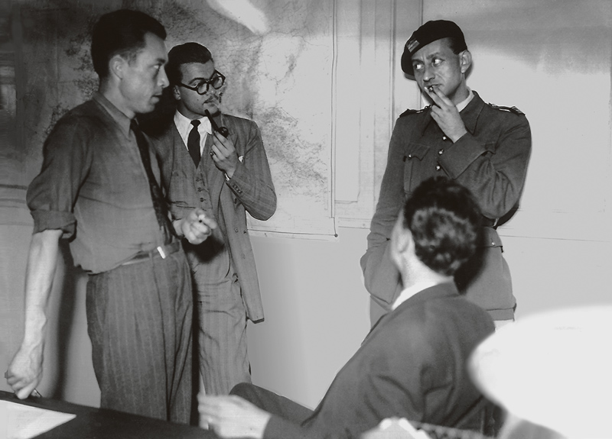
В 1957 році Камю була присуджена Нобелівська премія з літератури "за великий внесок до літератури, що висвітив значення людської совісті". В своїй промові з нагоди вручення премії, Камю так охарактеризував свою життєву позицію: "Я надто міцно прикутий до галери свого часу, щоб не гребти разом з іншими, навіть вважаючи, що галера просмерділася оселедцем, що на ній надто багато наглядачів і що, окрім іншого, взято невірний курс".

Slide 16
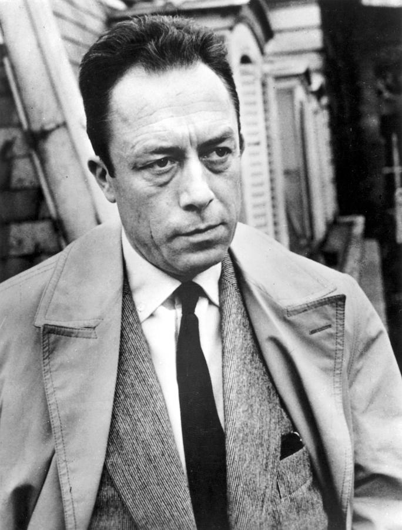
Отримання Нобелівської премії далося Камю нелегко і пригнічувало його впродовж всього життя. Йому не подобалось, що тепер поруч з його ім’ям постійно значилось "Нобелівський лауреат". Цікаво, що через деякий час після отримання премії Альбер приїхав до Алжиру. Водій таксі, коли почув знайоме ім’я, закивав головою: "А, знаю, ви той Камю, що з клубу РЮА!" (РЮА – футбольний клуб, в якому був Камю в юнацтві).

Slide 17
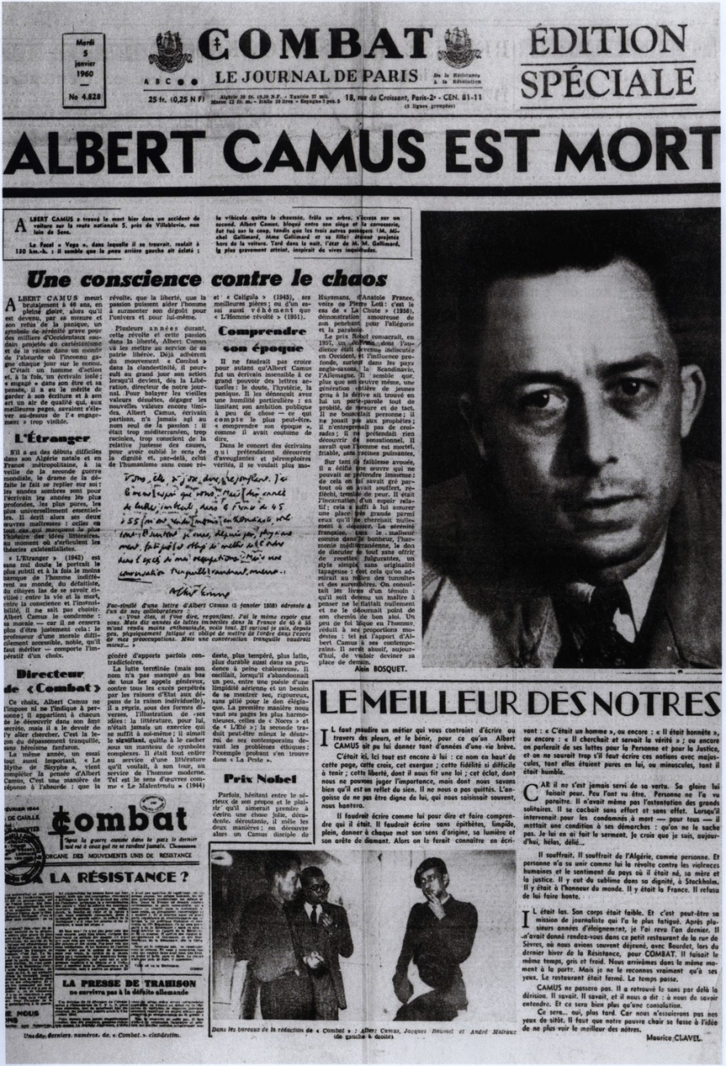
Камю загинув 4 січня 1960 року у віці 47 років, коли разом з сім’єю свого друга Мішеля Галлімара повертався з Провансу до Парижу. Автомобіль "Facel-Vega" вилетів з дороги на шостій національній дорозі (N6) у 102 кілометрах від Парижу. Альбер Камю загинув миттєво. Його смерть наступила приблизно о 13 годині 54 хвилини. Мішель Галлімар помер в лікарні за два дні. Його дружина та дочка вижили.

Slide 18
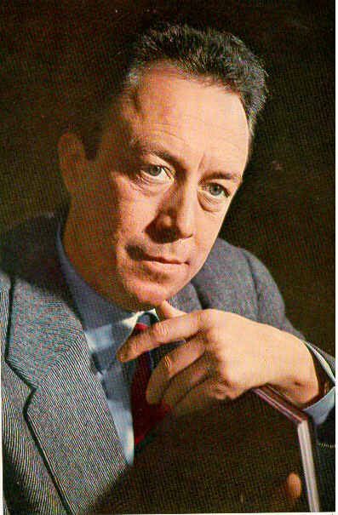
Серед особистих речей загиблого письменника був знайдений рукопис незакінченої повісті "Перша людина" та невикористаний залізнодорожній квиток.

Slide 19
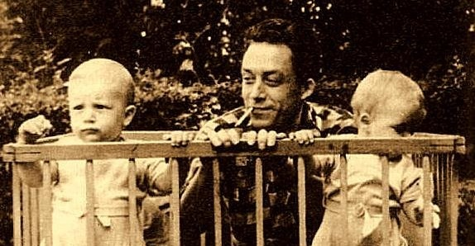
У 2011 році на сторінках італійської газети "Corriere della Sera" було висловлено версію, згідно якої автокатастрофа, в якій загинув Камю, була підлаштована радянськими спецслужбами за особистою вказівкою міністра закордонних справ СРСР Шепілова. Так радянська влада нібито помстилася за те, що Камю публічно засудив радянське вторгнення до Угорщини та виступав на підтримку Бориса Пастернака.

Slide 20
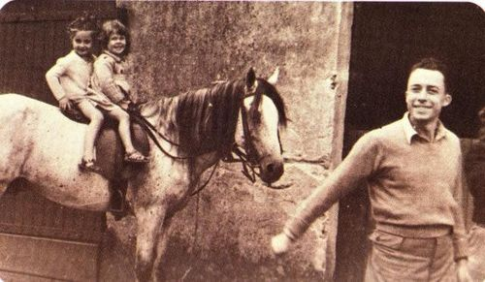
У 2009 році президент Франції Ніколя Саркозі запропонував перевезти прах письменника до Пантеону, проте отримав відмову родичів Камю. Також проти висловився біограф Камю – Олівер Тодд, який звинуватив французького президента у спробі надати собі політичної ваги у середовищі інтелектуалів. "Це частина його плану по захопленню впливу серед інтелектуалів. Це суперечить всьому, що відстоював Камю", - казав Тодд.

Slide 21
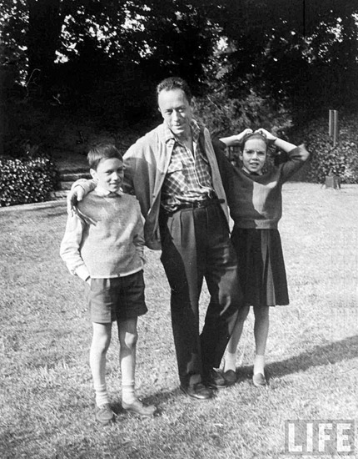
Музичний гурт The Cure надихнувся повістю Камю "Сторонній" і записав в 1978 році пісню "Вбиваючи араба" ("Killing An Arab"). Проте пізніше група настільки втомилася вислуховувати звинувачення в расизмі, що змінила назву пісні на "Цілуючи араба" ("Kissing an arab").

Slide 22
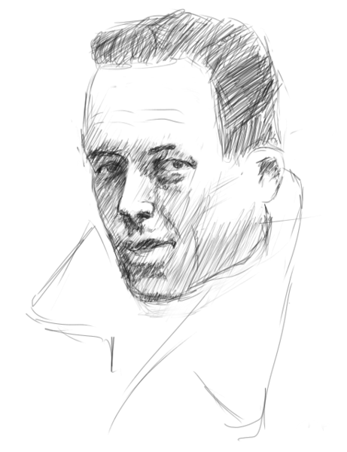
Одній алжирській знайомій Камю розповів такий епізод. Якраз в той час, коли він був, можна сказати, на піку слави, Альбер зустрів на вулиці свого давнього приятеля, слюсаря за професією. "Ну що, старий, що у тебе нового? – запитав той. – Де ти тепер і чим займаєшся?".

